Slide 1
Потребителски типове данни
    Структури (в стил С)
    Kласове
    Обединения
    Изброявания
1

Slide 2
Записи (records) 1/2
Елементите на масива са от един и същи тип
int scores [100]{85,79, 92, 57, 68, 80
В някои ситуации е удобно групирането на елементи от различен тип, например, данните за служител (employee)
scores : 85 79 92 57 68 80 . . .
0 1 2 3 4 5 98 99
employee Петров 1/7/1990 Бургас 818.90

Slide 3
Записи (records) 2/2
Записи се използват за групиране на свързани компоненти от различен тип (например, в базите данни)
Компонените на записите се наричат полета
В C++
  Записите се наричат struct (structure)
  Полетата се наричат също и член-данни
employee Петров 1/7/1990 Бургас 818.90

Slide 4
Дефиниране на структура в C++
Структурите (structs) в C++ са:
  Съставен тип данни (съдържат няколко елемента данни)
  Броят на елементите е фиксиран
  Елементите се достъпват чрез името си, не чрез индекса си
  Елементите могат да бъдат от различни типове
  Структурите се дефинират с ключовата дума struct, следвана от името на структурата
Име на структурата
Описание на полетата (член-данните на структурата)
struct part_struct {
char descrip [31], part_num [11];
float unit_price;
int qty;
};

Slide 5
Декларариране на структурни променливи
След дефинирането на структурния тип
Декларираме променливи
struct part_struct {
char descrip[31], part_num [11];
float unit_price;
int qty;
};
използвайки името на структурата като тип.
part_struct new_part, old_part;

Slide 6
Достъп до елементите на структурата чрез структурна променлива
Три съставки на обръщението към член-данна
име на структурата
име на член-данната
разделени с точка .
Точката се нарича селектор на член (member selector)
old_part.qty = 5;
cout << new_part.descrip;

Slide 7
Инициализация на структурни променливи
Нека е дефинирана структура (структурен тип) student
Декларация на инициализирани променливи от тип student
student s1{"Marina Ivanova", 21, 5.60},
s2{"Ivan Popov", 19}, // grade e 0
s3{}; // инициализация с празен низ и нули
struct student {
char name[40];
int age;
double grade;
};

Slide 8
Масиви от структурни променливи
Нека е дефинирана структура (структурен тип) student
Декларация на неинициализиран масив от тип student
student group1[10];
Декларация на инициализирани масиви от тип student
  Броят на елементите е зададен явно
  student group2[7]{{"Ana", 18, 5.20},{"Marin, 18, 6.0"}};
  Броят на елементите се определя от инициализиращия списък
student group3[]{{"Dimo", 19, 5.70},
{"Petyr, 20, 4.60"}, {"Elena, 18, 5.40"}};
int N3=sizeof (group3)/sizeof (student); //3
struct student {
char name[40];
int age;
double grade;
};

Slide 9
Деклариране на указатели към структурни променливи
Нека е дефиниран структурния тип
Указател към стекова променлива от тип student
Указател към динамична променлива от тип student
Указател към динамичeн масив от тип student
Освобождаване на паметта за динамичните обекти
struct student {
char name[40];
int age;
double grade;
};
student s1;
student* p1{&s1};
student* p2 = new student;
student* p2 = new student[10];
delete p2;
delete[] p3;

Slide 10
Достъп до елементите на структурата чрез указател структурна променлива
Три съставки на обръщението към поле на структура, сочена от указател
име на структурата
име на полето (член-данната)
разделени с ->
-> се нарича селектор на член (member selector) на структура, сочена от указател
p1->age = 21;
cout << p2->name;

Slide 11
Агрегатни операции със структури
Масивите нямат агрегатни операции (освен подаване на масив като параметър на функция, подава се указателя към началото му)
Със структурите може да изпълняване следните агрегатни операции
  присвояване =
  подаване на структура като параметър на функция
  връщане на структура като резултат от функция

Slide 12
Непозволени агрегатни операции със структурите
Нека са декларирани променливите: student s1, s2, s3;
  no I/O
  no arithmetic operations :
  no comparisons
cout << s1;
cin >> s2;
s3 = s1 + s2;
if (s1 < s2)
cout << ...;

Slide 13
Поелементни (member wise) операции със структури: присвояване
Значенията на полетата на структурна променлива(указател) могат да бъдат зададени поединично с =
Нека е зададена структурата
Нека са декларирани
Задаване на значения на полетата:
struct student {
char name[40];
int age;
double grade;
};
student s1;
student* s2 = new student;
strcpy(s1.name, ”Ivan”);
s1.age=19;
s1.grade=3.88;
strcpy(s2->name, ”Petyr”);
s2->age=20;
S2->grade=4.50;

Slide 14
Поелементни операции със структури: въвеждане и извеждане
Нека е дефинирана структурата
Нека са декларирани
Въвеждането и извеждането на структурните променливи става поелементно
cin>> s2->name >> s2->age >> s2->grade;
cout<<s1.name << endl<<s1.age<<endl<<s1.grade<<endl;
struct student {
char name[40];
int age;
double grade;
};
student s1 { ”Diana”, 19, 5.77};
student* s2 = new student;

Slide 15
Поелементни операции със структури: сравнение
student s1 { ”Diana”, 19, 5.77},
s2 { ”Dimo”, 19, 5.60};
Структурите се сравняват поелементно
if( strcmp(s1.name, s2.name)!=0
&& s1.age == s2.age
&& s1.grade>s2.grade) {...}

Slide 16
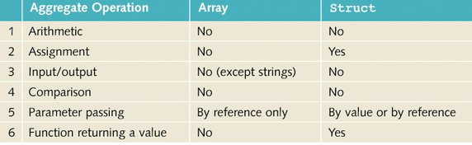
Сравнение на масиви и структури

Slide 17
Структури, съдържащи масиви
Пример:
const int arraySize { 50};
struct student
{
int marks[arraySize]; //масив в структурата, oценки на студента
int n; // брой взети изпити
};
Използване на student:
student s1;
s1.n=5;/ / 5 взети засега изпита
// въвеждане на оценките от взетите изпити
for (int i{0}; i<s1.n; i++) cin>>s1.marks[i];

Slide 18
Вложени структури
Структурата може да съдържа като компонент друга структура
Пример
Използване на player
player first;
first.p.name = ”Petyr Ivanov”;
first.p.age = 26;
first.points=1200;
struct person{
string name;
int age};
struct player {
person p;
int points; };

Slide 19
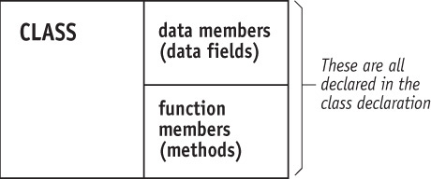
Kласове
Класът е тип данни, който обединява данните и операциите (функциите), изпълнявани с тези данни
  Класът съдържа член-данни (полета) и член-функции(методи)
В С++ класовете и структурите са идентични с смисъл, че могат да съдържат и член-функции
Различават се по спецификатора за достъп до членовете – по подразбиране членовете на структурите са публични (за обратна съвместимост със С), а членовете на класовете – скрити (частни)

Slide 20
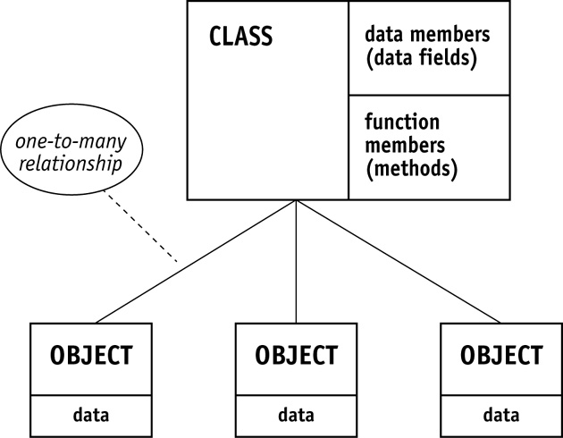
Класове и обекти
След дефиницията на класа може да създаваме обекти- инстанции на класа

Slide 21
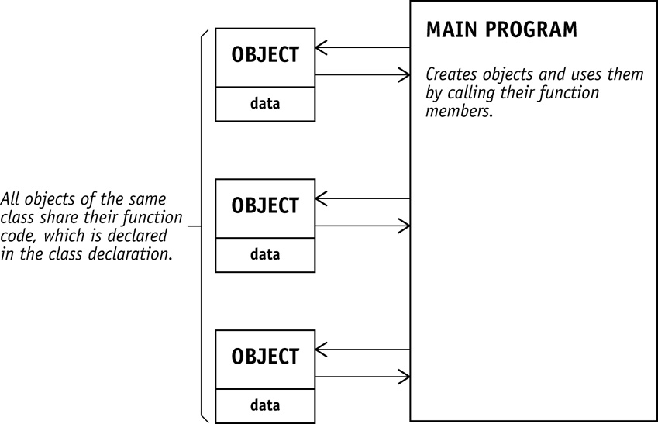
Използване на обектите
Всеки обект има собствено копие на данните
Кодът на функциите се споделя от всички обекти от дадения клас
Потребителят на класа – например функцията main() използва обектите, като извиква техните методи

Slide 22
C-structs vs C++ classes
#include <iostream>
using namespace std;
struct point{
int x, y;
};
void show(point p){
cout<<"("<<p.x<<","
<<p.y<<")\n";
}
int main(){
point p{1,3};
show(p);
p.x=7;
cout<<p.x<<endl;
}
#include <iostream>
using namespace std;
class point{
int x, y;
public:
void set (int _x, int _y){
x=_x; y=_y;
}
int get_x() { return x;}
int get_y() { return y;}
void show(){
cout<<"("<<x<<"," <<y<<")\n";
}
};
int main(){
point p;
p.set(1,3);
p.show();
cout<<p.get_x()<<endl;
}

Slide 23
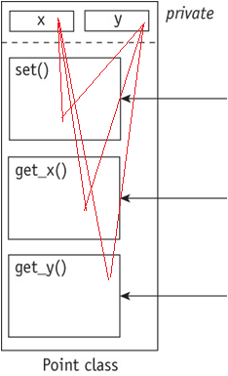
Интерфейс на класа
Член-функциите, които разработчикът на класа иска да представи на потребителя, се записват в откритата час на класа
Данните са скрити, достъпът до тях става чрез интерфейсните функции: този подход има редица преимущества при разработка на реалните програми

Slide 24
Oбединения (unions)
Декларират се с ключовата дума union по същия начин, както структурите, но по време на изпълнение на програмата съдържат само един от членовете си:
По време на изпълнение how_many
съдържа
int
float
long
но никога всичките 3 члена
union Qty_type {
int count;
float linear_ft;
long cu_in; };
Qty_type how_many;

Slide 25
Изброявания (еnumerations, enums)
Moжем да декларираме нов тип данни, чиито значения са целочислени константи
Деклариране на променливи от изброимия тип:
colors myColor {RED}, yourColor;
sizes hisSize{S};
enum colors{
RED, GREEN, BLUE //0,1,2
};
enum sizes{
S=36, M=40, L=44
};

Slide 26
Oперации с изброявания
Присвояване
  yourColor=myColor;
  yourColor=GREEN;
  Извеждане
cout<<myColor<<" "<<yourColor<<endl; //0 1
cout << hisSize; //36
  операцията >> не е дефинирана
  cin>>yourColor; // ГРЕШКА при компилация
Сравнение - OK!
if(yourColor>myColor) {…}

Slide 27
C++11 + : Изброявания с обхват (scoped enums) 1/2
Значенията, зададени в разгледаните изброявания, не са ограничени за даденото изброяване, важат за целия блок,в който са декларирани
enum colors{ RED, GREEN, BLUE };
enum color_masks { RED = 0xFF0000, GREEN = 0x00FF00,
BLUE = 0x0000FF };
colors my_color{RED}; // ГРЕШКА, конфликт на имената, кое RED?

Slide 28
C++11 + : Изброявания с обхват (scoped enums) 2/2
Деклариране на изброявания с обхват (scoped enums)
enum class colors{ RED, GREEN, BLUE };
enum class color_masks { RED = 0xFF0000, GREEN = 0x00FF00,
BLUE = 0x0000FF };
Задаване на значения на scoped enum променливи
colors my{colors::RED}, yours;
yours=colors::BLUE;
color_masks m1{color_masks::RED}, m2;
m2=color_masks::GREEN;
При извеждане преобразуването към базовия тип трябва да става явно
  cout<<static_cast<int>(yours)<<endl;
  cout<<hex<<static_cast<int>(m1)<<endl;

Slide 29
Литература
Людмила Димитрова ” Програмиране на С++ в примери и задачи”, Част 1
Глава 11 ”Потребителски типове данни”
Стр. 282-295, 299-305

Slide 30
Задачи за самостоятелна работа
Създайте структура room (в стил С, без член-функции) с член-данни размерите на стаята. Напишете функция show(), която извежда данните за стаята и функция area(), която изчислява лицето й (квадратурата).
В main() създайте статичен масив от стаи ( променливи Room) – стаите в един апартамент. За всяка от стаите изведете размерите и квадратурата й. Определете общата квадратура на апартамента.
2. Създайте клас Room със същите член-данни и член-функции:
-set()- за задаване на размерите на стаята
- функции get() – връщащи съответния размер
-show() – извеждаща обект Room
-аrea() – връщаща лицето на стаята
В main() създайте динамичен масив от стаи ( обекти Room) – стаите в един апартамент. За всяка от стаите: задайте размерите, изведете ги, определете квадратурата й. Определете общата квадратура на апартамента.

